Slide 1
NGワードを連発
俺が若かった頃は……
それって、大昔の話でしょ……

Slide 2
無意識のうちに問い詰めている
なんで間に合わせられないの？
なんで達成できないの？
そ、そんなに責め立てないで……
なんで了承してもらえなかったの？

Slide 3

いつもため息まじり
ふぅ（まったく……）
ビクビク……
それ、フキハラ（不機嫌ハラスメント）です！
※パワポで作成したアイコン以外（イエローカード）はそのまま使用は不可で、加工・アレンジが必要

Slide 4

プレーヤーの意識が欠如している
もう、俺はマネジメント側の人間だから……
課長って、いつも上から目線の指示ばかりで、自分たちの立場なんてまったく気にしていない感じ……全く動いてないよな・・

Slide 5

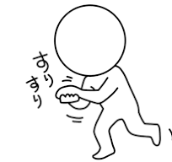
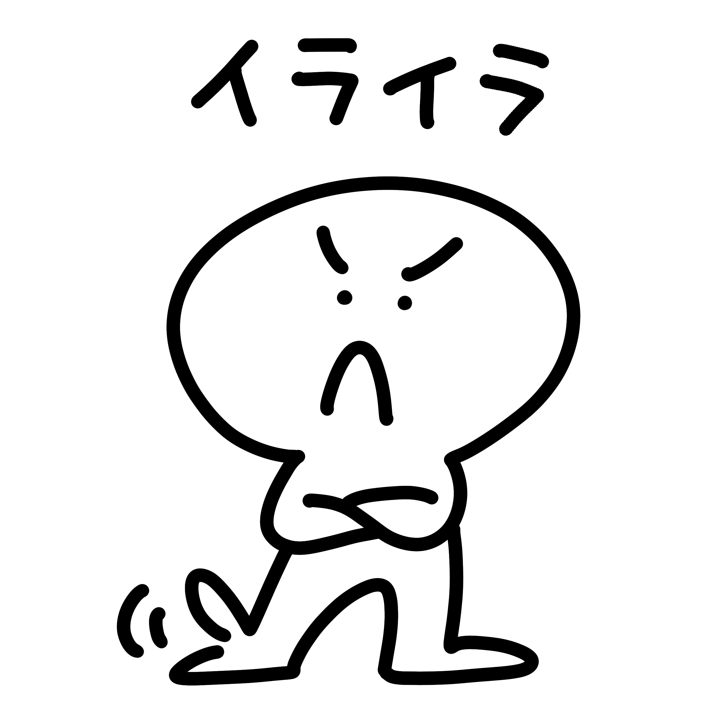
典型的な「ヒラメ族」になっている
上司には媚びて……
部下には高圧的
※パワポで作成したアイコン以外（ヒラメとすりすり。いらいら）はそのまま使用は不可で、加工・アレンジが必要

Slide 6

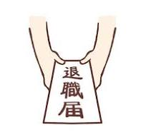
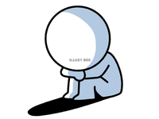
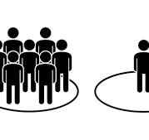

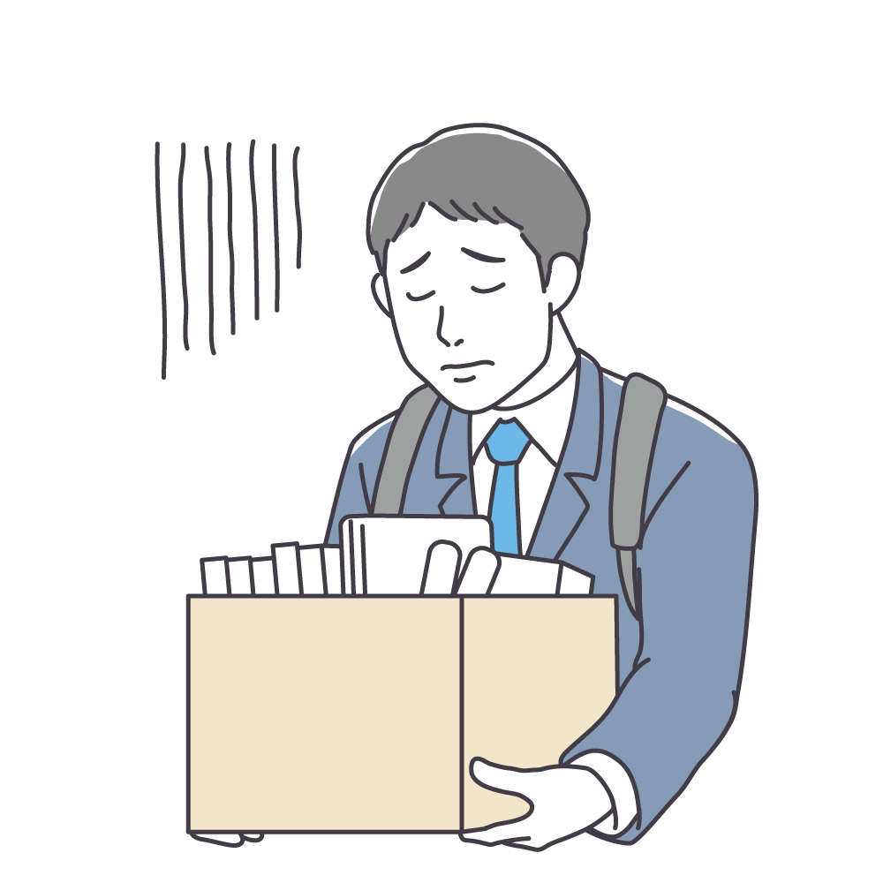
部下を育てられない上司を待ち受けている結末
部下が急に「会社を辞めたい」と言い出した
チームのモチベーションが上がらない
明らかにチーム内で孤立
部下のメンタルが不調で休みがちに
左遷的人事異動を命じられた
自分一人で仕事を抱え込んでいる
※パワポで作成したアイコン以外（ここではすべて）はそのまま使用は不可で、加工・アレンジが必要

Slide 7
リーダーシップとマネジメントの違い
マネジメント | リーダーシップ
組織上従わせる
地位に基づく働きかけ 権威・権限などのポジションパワー
秩序・確実性を目指す | 変革を推進する
組織の上司として君臨している
理屈抜きでついて行きたいと思わせる
人としての働きかけ 人間性
パーソナルなパワー
人として尊敬されている
Copyright （c） 2005 – 2015 BUSINESSCOACH Inc. All rights rved.

Slide 8
管理職の求められている「５つの顔」と「３つ基盤」
フォロワー
リーダー
プレーヤー
マネージャー
コーチ
コミュニケーション力
管理職としての仕事の優先順位づけ
顧客本位と経営理念の追求

